Slide 1
ΓΑΛΛΙΚΗ ΚΟΥΖΙΝΑ

Slide 2
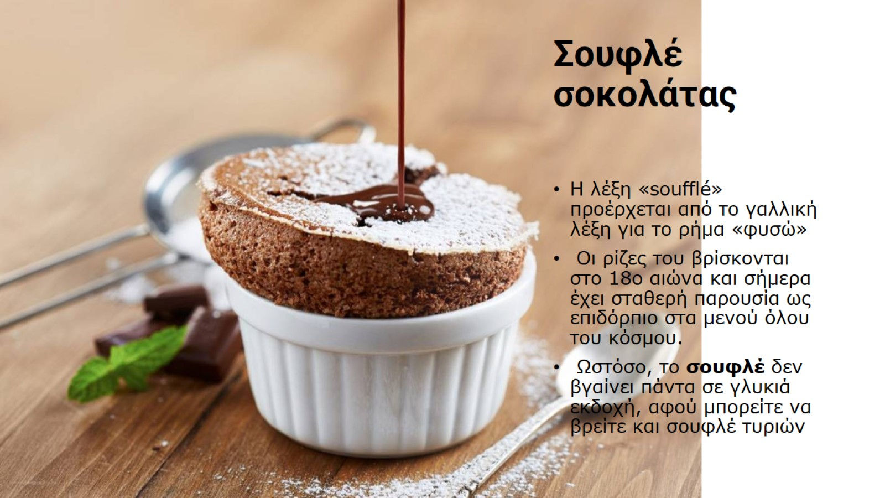
Σουφλέ σοκολάτας

Slide 3
Μοσχαράκι Μπουργκινιόν

Slide 4
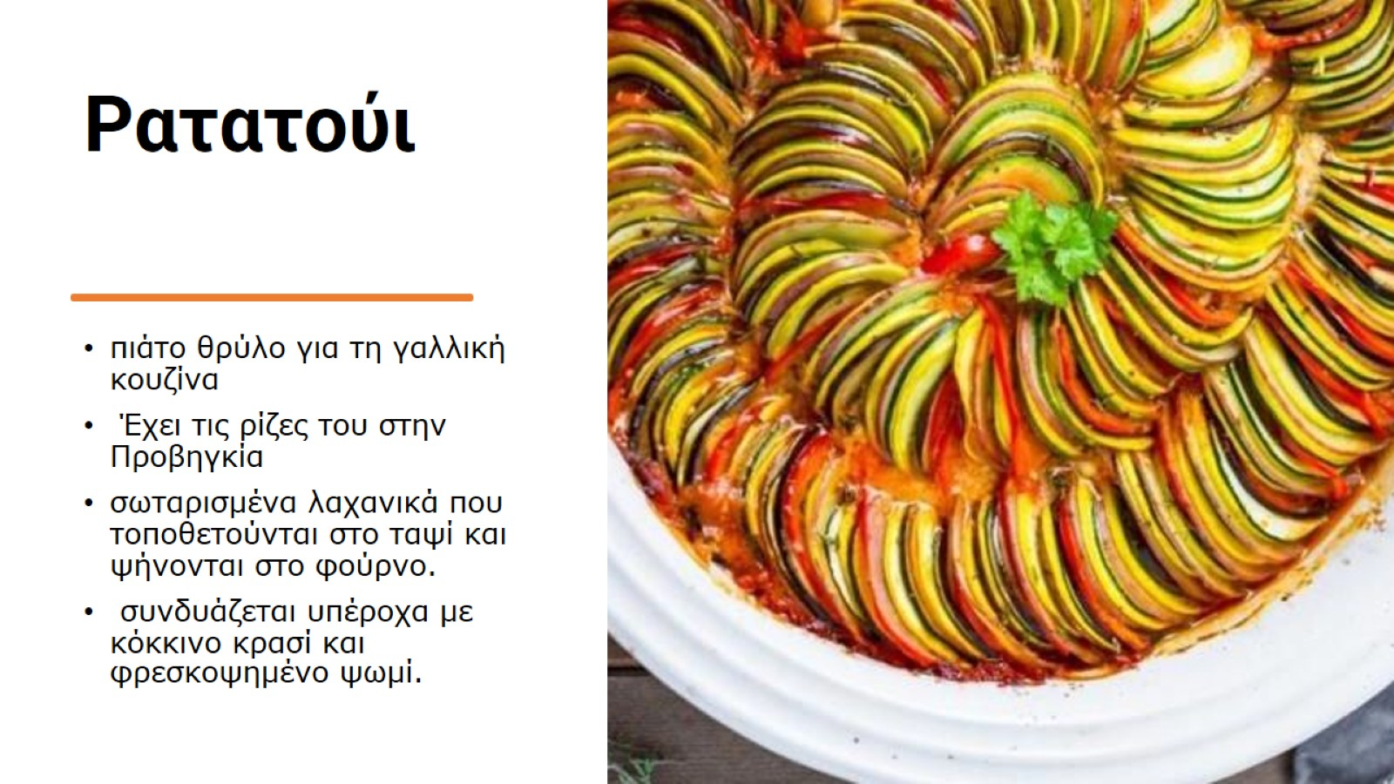
Ρατατούι

Slide 5
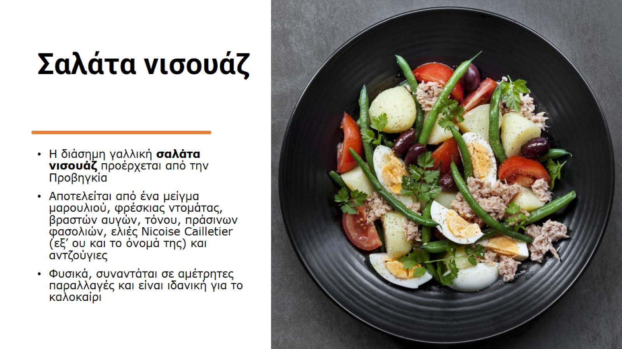
Σαλάτα νισουάζ

Slide 6
Ταρτ τατέν

Slide 7
Κρεμμυδόσουπα

